Slide 1
FINANCIAMIENTO DE PROYECTOS DE OIL & GAS
Visión Mundial y Latam
- Desafíos -
SANTIAGO BAUSILI

Slide 2
La inversión en Argentina depende del financiamiento global
Analizar los desafíos para la argentina implica comprender los aspectos globales
Las inversiones en explotación de petróleo y gas en Argentina combinan empresas domésticas e internacionales
Las empresas internacionales centralizan el fondeo a nivel de la casa matriz quien define su asignación global
Las condiciones del financiamiento de las grandes empresas globales sirven como parámetros para proyectos regionales
El financiamiento de Pemex, Petrobrás y Ecopetrol define los parámetros para el resto de los operadores regionales
Las condiciones financieras internacionales afectan la inversión en Argentina en forma directa a través de los productores globales y en forma indirecta por su impacto en el financiamiento de productores domésticos
Notes:
En Estados Unidos, las cuatro compañías más grandes representan el 54% del valor del mercado (ExxonMobil, Chevron, ConocoPhillips, Occidental)
En Europa las 5 principales concentran la industria (Shell, BP, Total, Eni, Equinor)
En latinoamerica la industria la concentran los ”campeones nacionales”.

Slide 3
Transición de un recurso escaso a un recurso abundante
Un cambio en el paradigma financiero de la industria de petróleo y gas
10 años atrás el mundo financiero se posicionaba ante un recurso que amenazaba con agotarse dentro de un horizonte cercano
La vida remanente de los recursos y la demanda creciente por el producto anticipaban escasez y necesidad de su reemplazo
La tendencia hacia la descarbonización, su aceleración en la post pandemia y la preocupación por el suministro tras conflictos geopolíticos argumentan a favor de un pico en la demanda de petróleo en un horizonte visible
Un recurso abundante proyecta un techo en los precios poniendo en riesgo los márgenes financieros
Los inversores acortan su horizonte de inversión y exigen márgenes palpables con distribuciones continuas
Notes:
Desde el principio de los 80s, la demanda de petróleo aumentó a un ritmo prácticamente constante de 1,2 millones de barriles por días al año, ligado al crecimiento de la población y la economía mundial. La industria petrolera está seteada para aumentar la oferta a ese ritmo.
La transición energética dispara el interrogante sobre qué pasará con la demanda de petróleo a medida que avanza.
La pandemia aceleró la tendencia hacia la descarbonización y la guerra en Ucrania pone en alerta a aquellos que dependen de una cadena de suministro globalizada.
Inclusive en el escenario en el que la demanda de petróleo no cae, surgen interrogantes sobre qué porción de la energía vendrá del petróleo y el gas en el futuro.
Si la demanda encuentra un pico, podría pasar que en anticipación a ese evento, OPEC decida anticiparse a monetizar una proporción más grande de sus recursos, haciendo bajar los precios en forma significativa.

Slide 4
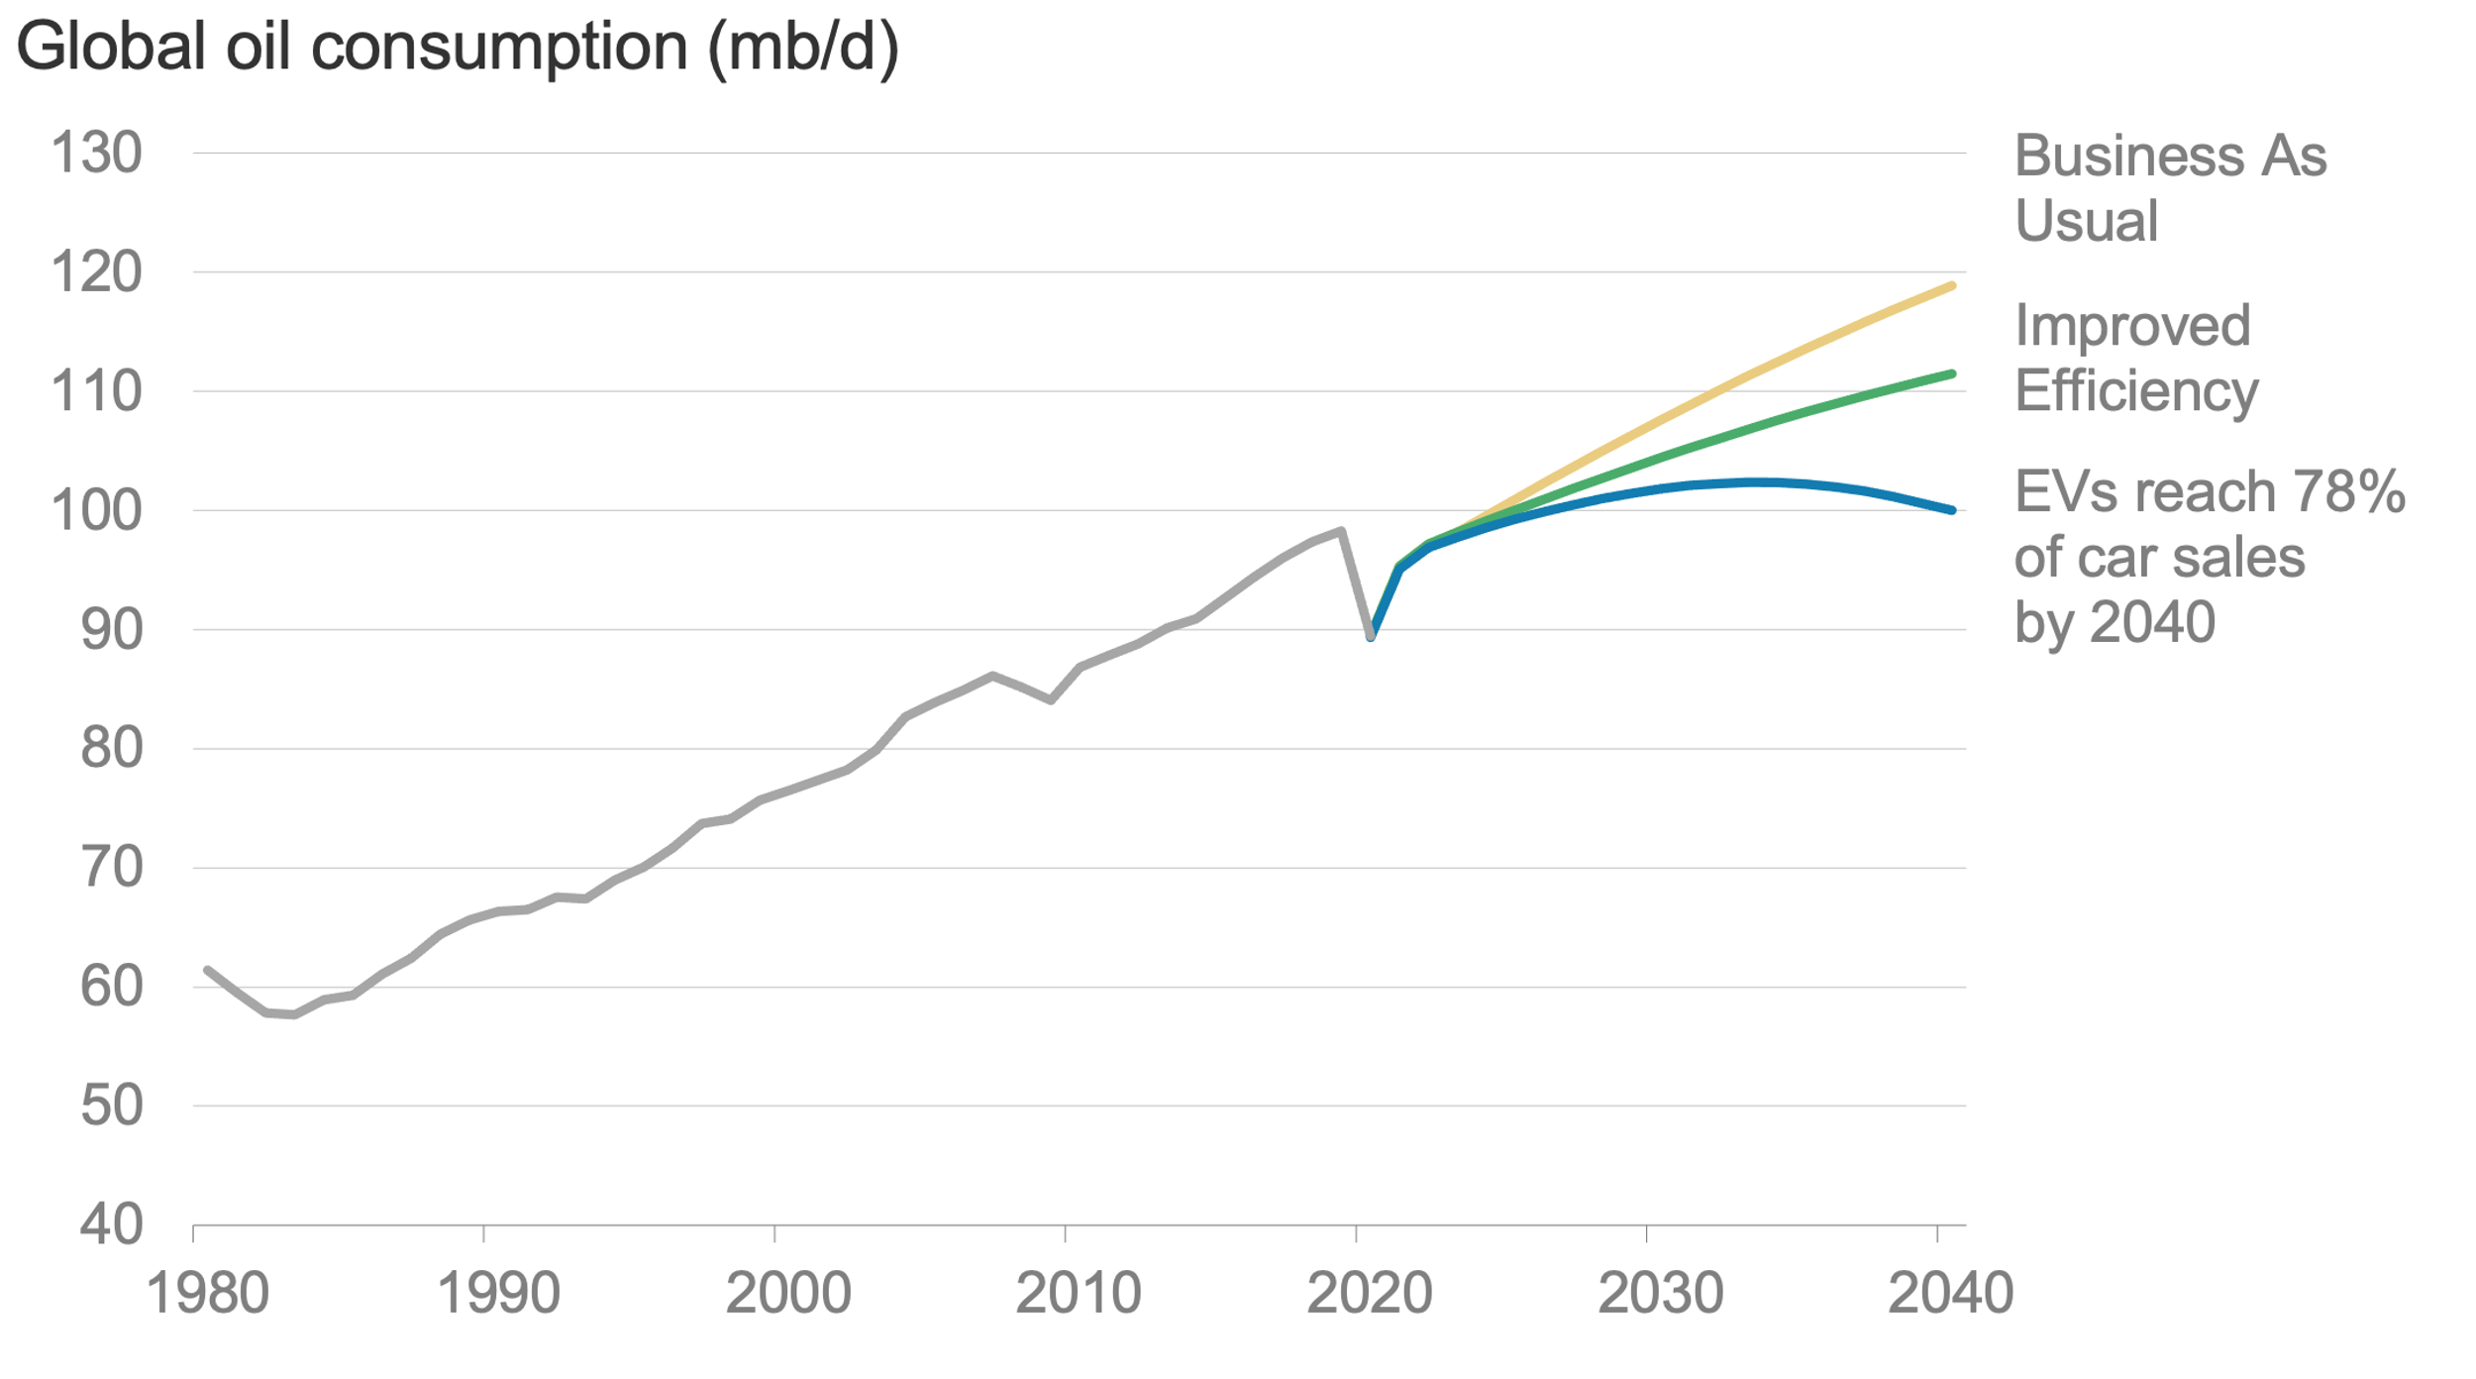
Demanda de petróleo con pico en un horizonte visible
Un cambio en el paradigma financiero de la industria de petróleo y gas
Dic-2020
-> Pico en 2030+
Dic-2022
-> Pico en 2028
Notes:
En 2020, Morgan Stanley creía que el pico en la demanda de petróleo estaba a la vista, pero que no llegaría antes del 2030, y que la transición energética solamente tendría un impacto en la demanda entre 2025 y 2030.
Cuando se hizo esta estimación habían 22 países con planes anunciados para eliminar la venta de vehiculos con motores de combustion interna, hoy hay 39
En Dic-2022 JPMorgan estimó que el pico de la demanda de petróleo será en 2028 y la de gas a principio de la década de 2030.
Pasado ese punto de inflexión, se vuelve más importante comprender la capacidad de generación de retornos en un contexto de precios a la baja.

Slide 5
Abundancia de recursos e incertidumbre en la demanda
Un cambio en el paradigma financiero de la industria de petróleo y gas
Productores de bajo costo
Capaces de operar en un contexto de precios bajos
Industria de bajo crecimiento
Crecimiento menor al PBI global
Prioridades del Inversor
+ Flujo para los inversores
- Endeudamiento
Disciplina de costos
Procesos transparentes y comprensibles para los inversores
Tecnológicamente complejo
Asimetría de información con los inversores
Disponibilidad de recursos
Se prioriza la eficiencia sobre el crecimiento
Concentración y geopolítica
Pocas oportunidades de reordenamientos estratégicos
Notes:
Preservar los flujos para el inversor implica no ponerlos en riesgo ni postponerlos por repago de servicios de deuda.
Esta tendencia se verifica también con la comprensión en los costos de producción que caen consistentemente durante los últimos 10 años, acelerando en los últimos 4.

Slide 6
El contexto de tasas de interés agrega desafíos a la inversión
Las tasas de interés podrían mantenerse en el margen superior del rango de los últimos 15 años
Evolución de la Tasa del Tesoro Americano a 10 años de plazo

Slide 7
Un sector con tracción limitada en los portafolios globales
Un cambio en el paradigma financiero de la industria de petróleo y gas
Retorno luego de 10 años de permanencia en la inversión
Notes:
El contexto de tasas presenta un desafío para el sector pero también afecta la transición energética. Mucha inversión que se focalizó en transición energética en los últimos años de tasas bajas entra al ciclo de mayores tasas de interés con un nivel de apalancamiento que ya es alto.
El capital que se necesita en renovables para producir la misma unidad de energía es 5x el de la energía tradicional, pero los márgenes son más altos (ojo con margen vs TIR, la TIR puede ser menor).
En el caso de las empresas europeas, es más claro como empiezan a utilizar parte de sus márgenes para diversificarse en renovables y balancear su estructura de capital, apuntando a ganar flexibilidad. Todavía parecieran estar en una etapa de adaptación donde vemos comportamientos pendulares, vuelcos a renovables y más recientemente revalorizando sus activos tradicionales. Esa es la flexibilidad que buscan mantener.

Slide 8
Productores regionales se adaptan para competir por capital
Mayores exigencias de los accionistas
Petrobras: Retorno anualizado de dividendos
Ecopetrol: Retorno anualizado de dividendos
Rendimiento Anual
Rendimiento Anual
Notes:
El mercado anticipa que los 5 grandes de Europa van a distribuir a sus accionistas el equivalente al 70% de su valor entre 2023 y 2030, sin necesidad de endeudar sus empresas para hacerlo.
Sin embargo, es interesante considerar que para Latinoamérica, este factor no tiene un impacto tan amplio ya que la región está dominada por entidades controladas por los gobiernos, con menores exigencias financieras que el mercado.
Petrobras is now targeting 6% to 15% of total CAPEX in diversification into low carbon businesses (including petrochemicals and fertilizers)

Slide 9
El financiamiento regional afectado por el contexto de tasas
Las tasas de interés podrían mantenerse en el margen superior del rango de los últimos 15 años
Pemex, Petrobras y Ecopetrol enfrentan mayores costos financieros
Pemex ‘31
Ecopetrol ‘30
Petrobras ‘31

Slide 10
Los volúmenes de emisión de deuda disminuyen
Las tasas de interés podrían mantenerse en el margen superior del rango de los últimos 15 años
Financiamiento bruto en el mercado de capitales

Slide 11
Argentina se recompone y recupera terreno…
Las tasas de interés podrían mantenerse en el margen superior del rango de los últimos 15 años
YPF logra aproximarse a comparables de la región
YPF ‘29
Pemex ‘31

Slide 12
…pero aún queda terreno para recorrer
Las tasas de interés podrían mantenerse en el margen superior del rango de los últimos 15 años
YPF no logra niveles de acceso a financiamiento aún
YPF ‘29
Petrobras ‘31

Slide 13
Conclusiones
Un cambio en el paradigma financiero de la industria de petróleo y gas
Productores globales mantendrán el foco en eficiencia y costos vs. expansión de la base de recursos
La diversificación a renovables busca proveer flexibilidad a la estructura de capital para reaccionar ante cambios en las condiciones de mercado. Por los próximos 5 años, el negocio de renovables seguirá siendo marginal para los productores tradicionales
Aquellos que logren la mayor generación de caja quedan mejor posicionados para la transición energética
Latinoamérica enfrenta un ciclo de menor disponibilidad y financiamiento más costoso por algunos años, con la ventaja de sufrir menos presión por la política de dividendos
Frente al ciclo financiero actual, el sector (1) provee una cobertura natural contra la inflación, (2) genera flujos de corto plazo, reduciendo la sensibilidad a las tasas de interés, (3) funciona como un activo de cobertura ante riesgos geopolíticos
Notes:
Global Oil Majors transicionan a portafolios multi-energía (20% del capex yendo a nuevas energías) mientras que las compañías en Latam todavía se focalizan en upstream.
Los grandes tienen mejor poder de negociación con los proveedores de renovables (concentrados en China) y para enfrentar a los reguladores.
Los cambios estructurales de los últimos años resultan en un posicionamiento financiero cómodo ya que el sector (1) provee una cobertura natural contra la inflación, (2) genera flujos de corto plazo, reduciendo la sensibilidad a subas en las tasas de interés, (3) funcionan como un activo de cobertura ante riesgos geopolíticos.
Los productores de Latam no tienen un alto nivel de endeudamiento.

